Slide 1
Занятие 3
Вода – растворитель.
Очищение воды.
Задачи:
выявить вещества, которые растворяются в воде;
познакомить со способом очистки воды - фильтрованием;
закрепить знания о правилах безопасного поведения при работе с различными веществами.

Slide 2
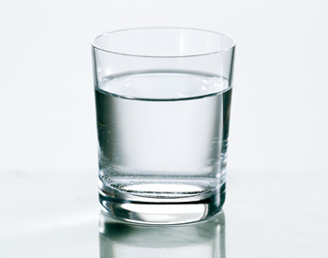
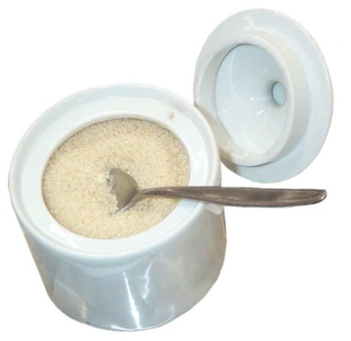
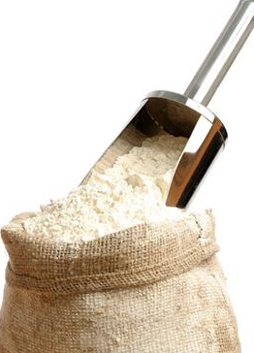
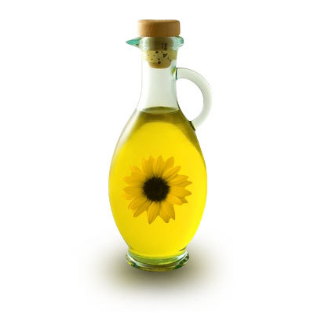
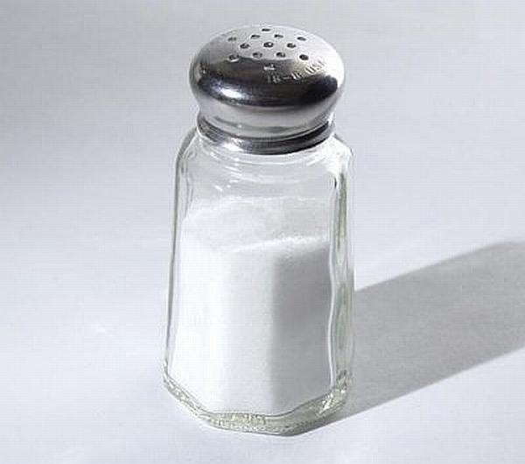
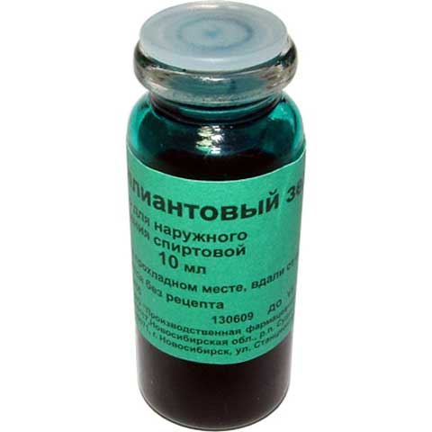
Что произошло с водой после смешивания?
СОЛЬ | САХАР | МУКА | ЗЕЛЁНКА | МАСЛО

